Slide 1

실습 #1(주교재 program 12-1 참고)
IP TV 별 채널 목록을 출력하는 프로그램을 작성하시오
3개의 ipTV type은 enum type으로 선언
특정 ipTV type의 채널 목록은 enum type으로 선언
 | KBS1 | KBS2 | MBC | SBS | EBS1 | JTBC | MBN | 채널A | TV조선 | tvn | ENA | YTN
B TV | 9 | 7 | 11 | 5 | 13 | 15 | 16 | 18 | 20 | 3 | 25 | 0
U+ TV | 9 | 7 | 11 | 5 | 14 | 15 | 16 | 18 | 19 | 3 | 72 | 24
Olleh TV | 9 | 7 | 11 | 5 | 13 | 15 | 16 | 18 | 19 | 3 | 1 | 24

Slide 2
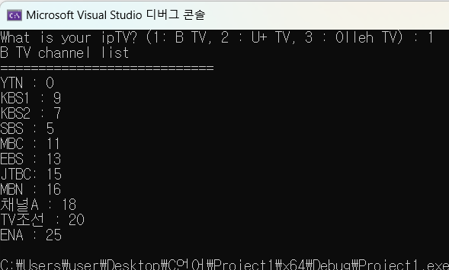
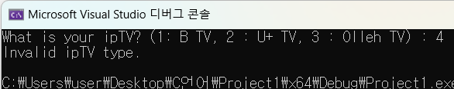
계속

Slide 3
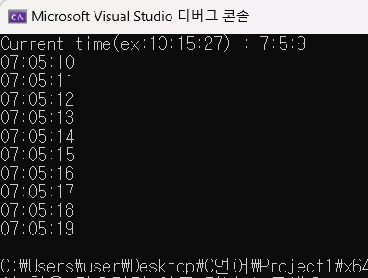
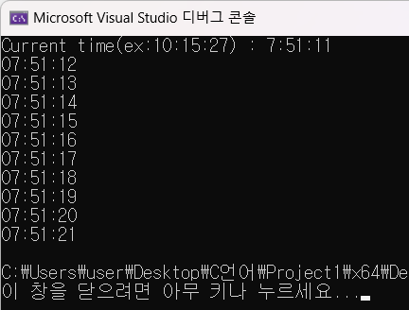
실습 #2
포인터를 사용한 디지털 시계
시간의 세 가지 구성 요소, 시간, 분, 초를 표현하기 위해 구조체를 사용
typedef struct {
int hr;
int min;
int sec;
} CLOCK
void increment(CLOCK* clock) : clock pointer를 받아 1초 증가시킨다
void show(CLOCK* clock) : clock pointer의 내용을 형식에 맞춰 출력한다
Main
시간을 입력받는다
함수를 이용해 1초씩 10번을 증가시키며 시간을 출력한다
코드 수정 : 현재 시간은 localtime()을 이용해 얻는다
Notes:
교재 program 12-3 : 제출

Slide 4
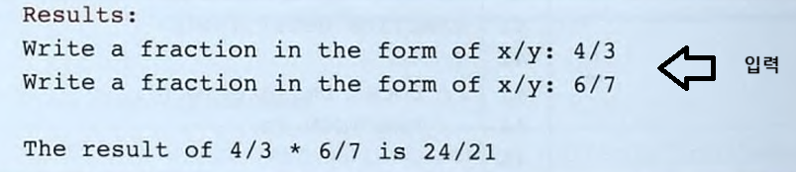
실습 #3
교재 program 12-5/6 비교
실행 예시

Slide 5
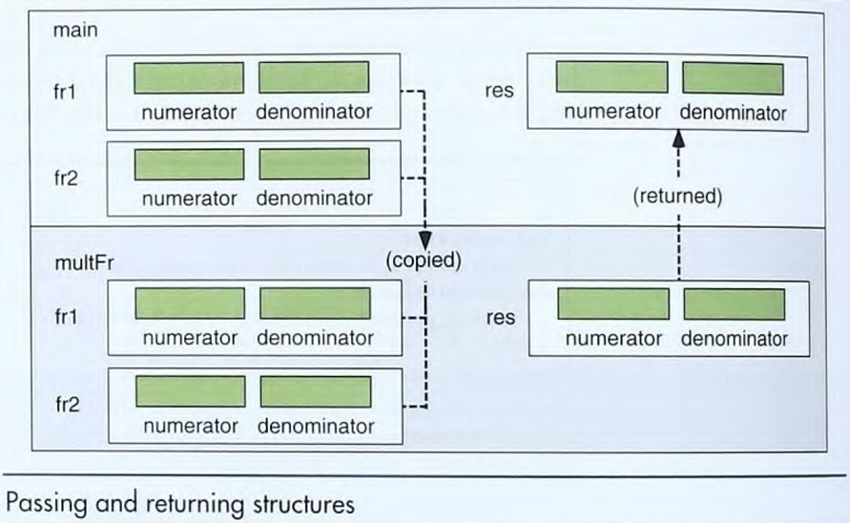
Program 12-5

Slide 6
구조체
typedef struct
{
int numerator;
int denominator;
} FRACTION;
함수 원형
FRACTION getFr(void);
FRACTION multFr(FRACTION fr1, FRACTION fr2);
void printFr(FRACTION fr1, FRACTION fr2, FRACTION result);

Slide 7
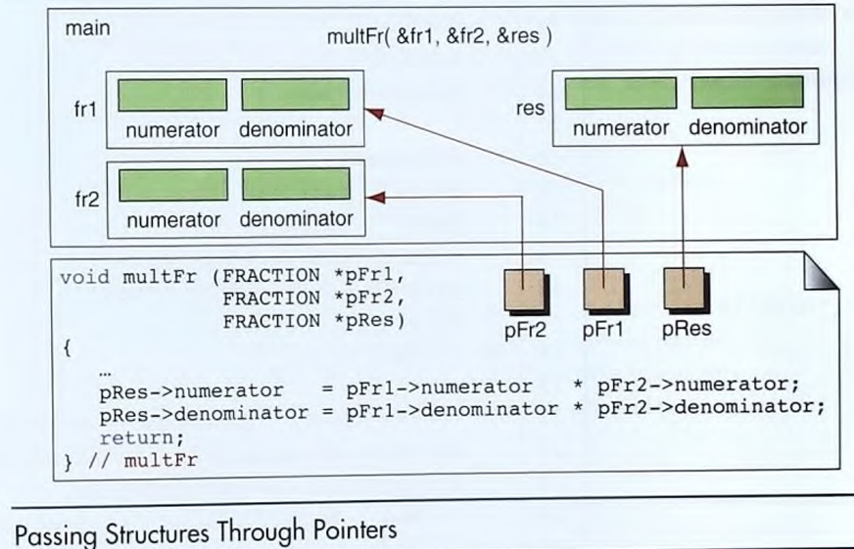
Program 12-6

Slide 8
구조체
typedef struct
{
int numerator;
int denominator;
} FRACTION;
함수 원형
void getFr(FRACTION* pFr);
void multFr(FRACTION* pFr1, FRACTION* pFr2, FRACTION* pRes1);
void printFr(FRACTION* pFr1, FRACTION* pFr2, FRACTION* pRes);

Slide 9
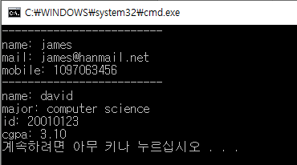
실습 #4
P32의 구조체 및 공용체 구조를 이용하여 다음을 만족하는 프로그램을 작성하시오
Main 함수에서 person1, person2를 입력한다(초기화하지 말고 멤버 별로 값을 대입한다)
학생의 type은 ‘s’, 교수의 type은 ‘p’를 사용한다
출력하는 함수 printPerson()을 만든다
printPerson() 함수를 이용하여 person1과 person2의 내용을 출력한다
printPerson(person1); printPerson(person2);
함수 원형
void printPerson(PERSON person)

